Slide 1
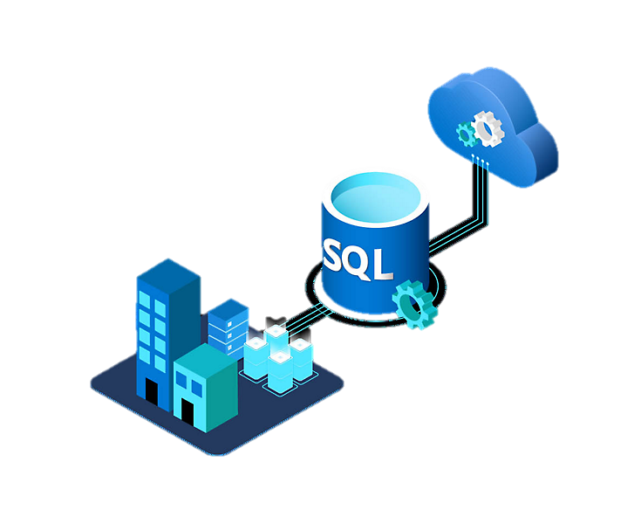
MANUAL DE IMPLEMENTACIÓN DE SQL EN JAVA
Autor:
Gabriel A. Pérez P.

Slide 2
INTRODUCCIÓN
En la siguiente presentación, se mostrarán una serie de pasos para poder implementar un sistema de gestión de bases de datos MySQL, el cual emplea SQL (lenguaje para operar con bases de datos) en Java, empleando la plataforma de NetBeans, además de la aplicación XAMMP para levantar el servidor MySQL.
Adicionalmente, como requerimiento se emplea una librería nueva, llamada JDBC, la cual es el estándar de conectividad de bases de datos de Java, proporcionando así un mecanismo que hace posible que los programas Java se conecten a las bases de datos.

Slide 3
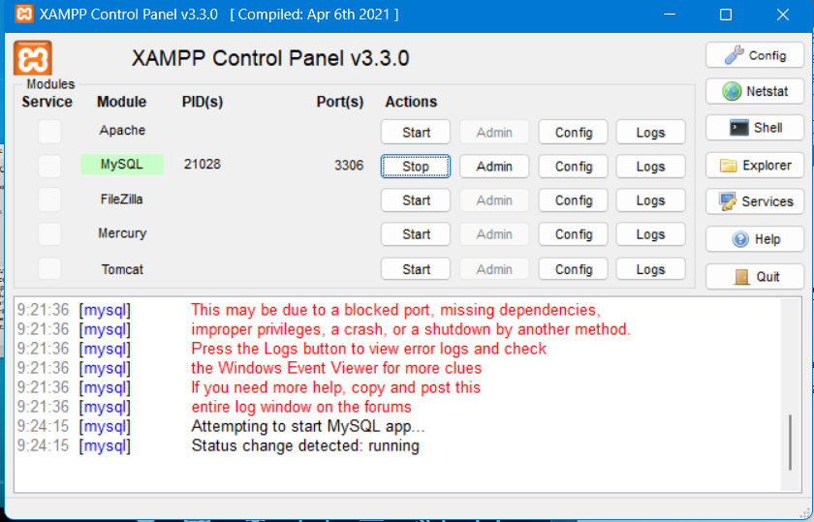
SQL EN JAVA
Una vez instalada la aplicación XAMMP, activaremos el servicio MySQL. Por defecto, el puerto que utiliza es el 3306. Número que nos será útil más adelante.

Slide 4
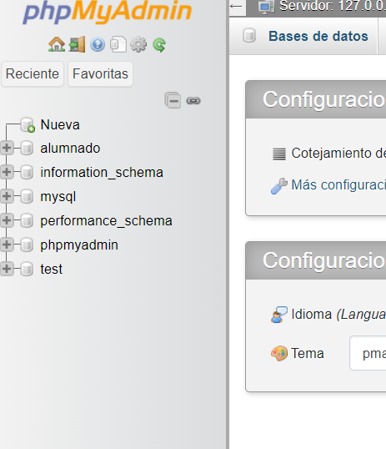
SQL EN JAVA
Entrando en el nagevador, escribiendo “localhost”, y pulsando en “phpMyAdmin”, entramos al interfaz que nos permite crear una base de datos la cual llamaremos “alumnado”.

Slide 5
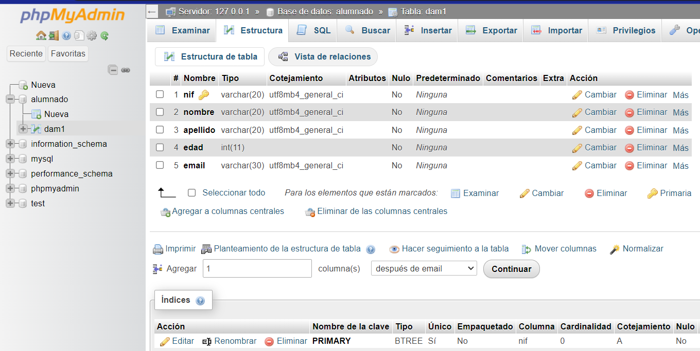
SQL EN JAVA
Antes de pasar a la aplicación, creamos nuestra tabla por medio de la interfaz de phpMyAdmin en la base “alumnado”. En este caso nuestra tabla se llamará “dam1”, con 5 variables, asignando el NIF como clave primaria.

Slide 6
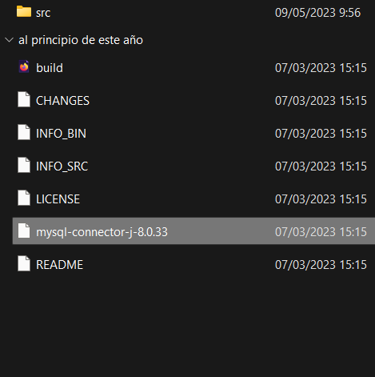
SQL EN JAVA
Por otro lado, descargamos el conector de MySQL que nos permita conectar con Java. Este JAR podemos descargarlo en la pagina de MySQL Server, llamado “JDBC For MySQL”, y una vez descargado, agregarlo a la librería de nuestro proyecto e importarla.

Slide 7
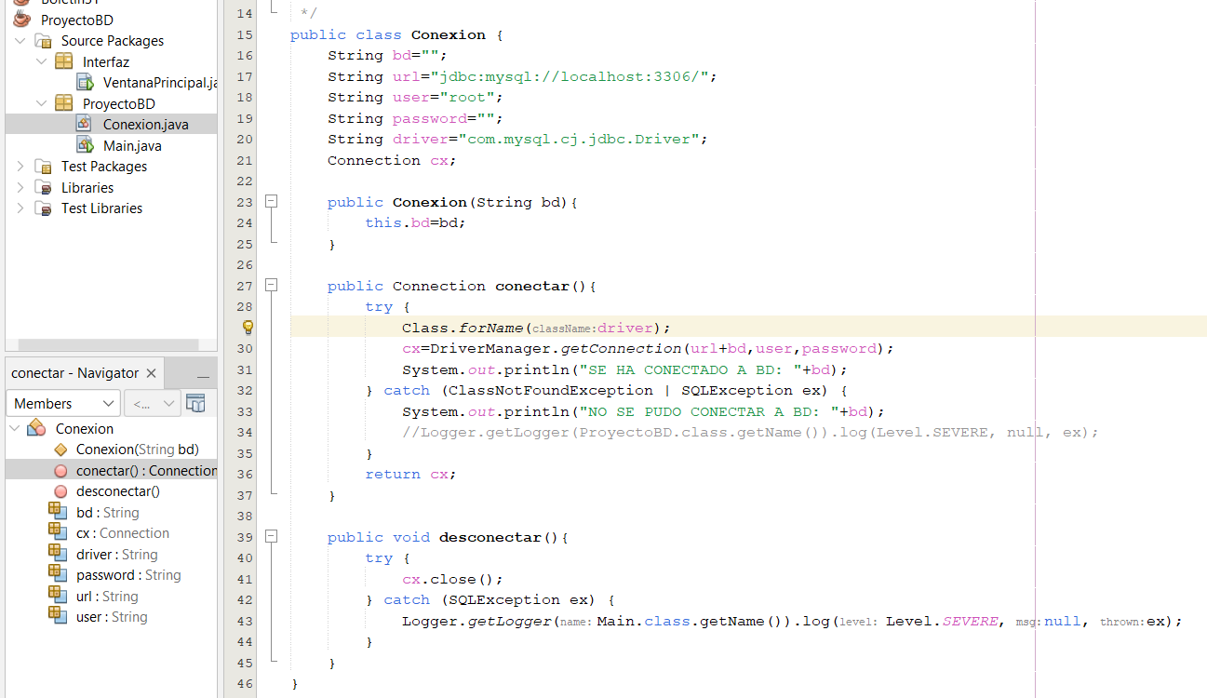
SQL EN JAVA
Una vez importada la librería, creamos la clase “Conexión“. En esta el método conectar, el cual tiene las siguientes características:
Clase DriverManager: gestiona el JDBC, y su método getConnection() que establece la conexión con la base de datos.

Slide 8
SQL EN JAVA
Cabe destacar que el método getConnection() requiere de un String, el cual contiene la dirección del puerto en donde está conectado el servidor (de allí el 3306 de la primera diapositiva), el usuario el cual es el predeterminado (root) y este no tiene contraseña.

Slide 9
SQL EN JAVA
Finalmente, para controlar los errores de este método empleamos try/catch con las excepciones que puede traer SQL, además de guardar el resultado en una variable tipo Connection, otorgada por la librería.
En el caso de desconectar, usamos el método close(), que desconecta del servidor.

Slide 10
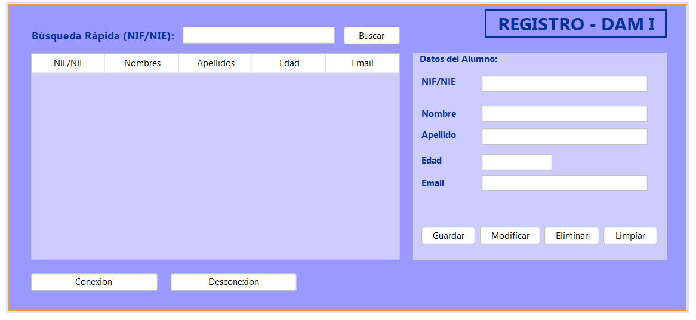
SQL EN JAVA
Ahora nos enfocaremos en la funcionalidad de cada apartado de la interfaz. El presente programa tiene como fin el registrar los datos de los alumnos de DAM I en la base de datos, con la posibilidad de añadir, modificar, eliminar, y consultar en la presente base, siendo estas peticiones visualizadas.

Slide 11
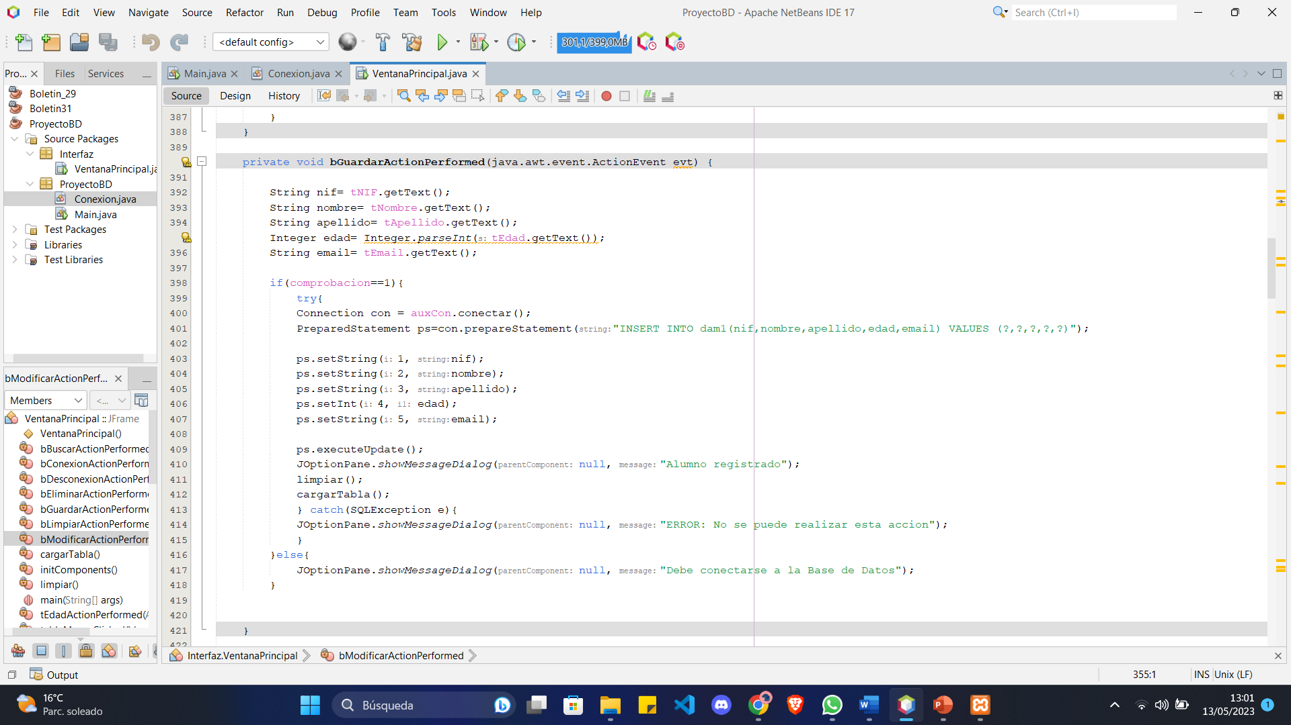
SQL EN JAVA
BOTÓN GUARDAR:
Capturamos lo escrito en los campos de datos a ingresar del alumno.
Declaramos una variable tipo Connection, y en esta guardamos con el resultado de la variable auxiliar (de la clase Conexión) al usar el método conectar() que nosotros desarrollamos.

Slide 12
SQL EN JAVA
BOTÓN GUARDAR:
Usamos la clase PreparedStatement, la cual permite mantener las consultas neutras sin tener en cuenta los parámetros que se les pasa ya que realiza un brinding de ellos.
Con su método prepareStatement() los valores que deseamos en qué columna en específico de nuestra tabla “dam1”, con la sentencia INSERT son añadidos.

Slide 13
SQL EN JAVA
BOTÓN GUARDAR:
Además, cuenta con los métodos set…(), que permiten elegir dicha columna y qué valor vamos a sustituir por las interrogantes en la sentencia.
Para actualizar nuestra base empleamos el método executeUpdate(). Cabe destacar que se tratan los errores que puede arrojar SQL también.

Slide 14
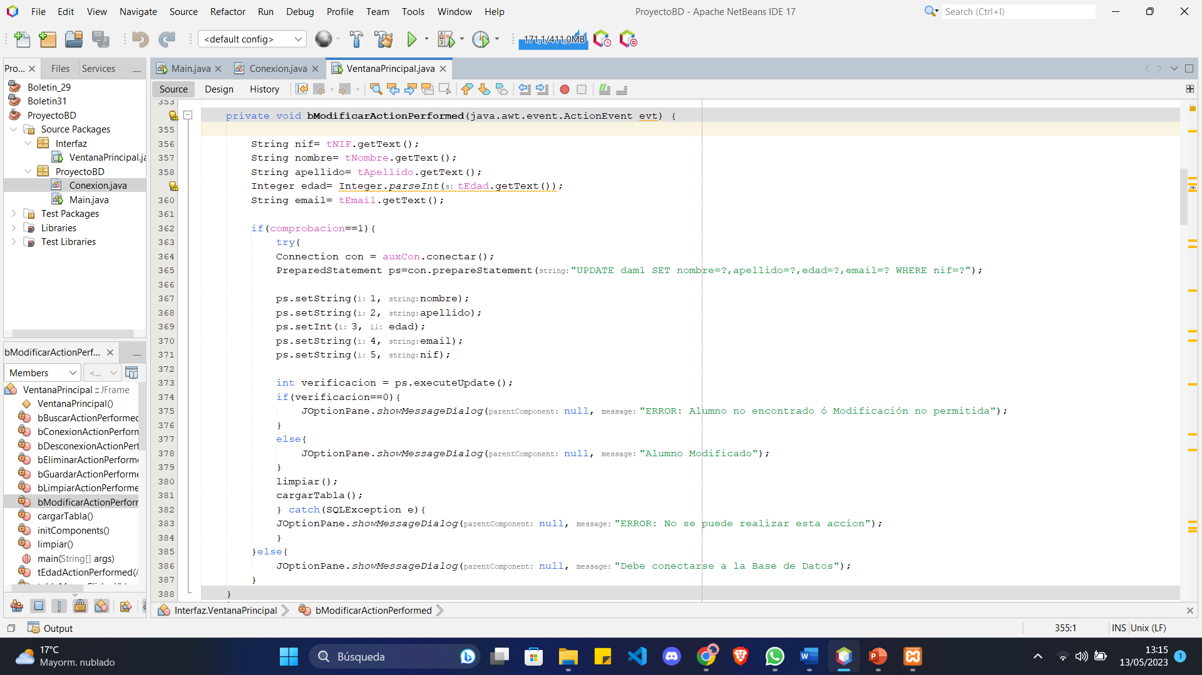
SQL EN JAVA
BOTÓN MODIFICAR:
Para este caso, reciclamos el código, con la diferencia en la sentencia usada en el prepareStatement(), ya que usamos UPDATE para actualizar nuestra tabla, específicamente con el nif (clave primaria) es ubicada en la base de datos la fila del alumno.

Slide 15
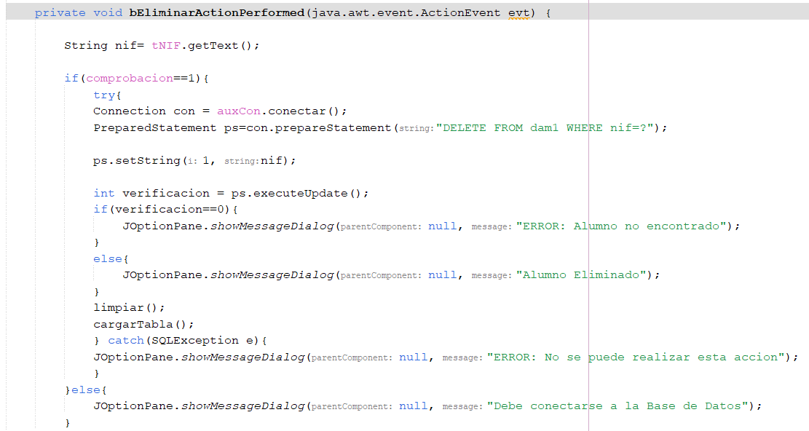
SQL EN JAVA
BOTÓN ELIMINAR:
El caso de eliminación es más sencillo, usando la sentencia “DELETE FROM” indicando la tabla y el “WHERE” donde especificamos el nif (siendo nuestra clave primaria) el alumno a eliminar.
Es importante tratar también los errores y las condiciones por si existe o no el alumno

Slide 16
SQL EN JAVA
BOTÓN ELIMINAR:
Esta condición se realizó con una variable tipo integer “verificacion” como bandera, la cual si obtiene un resultado el método executeUpdate() dará 1, sino, dará 0 y así arrojar un mensaje según sea el caso.

Slide 17
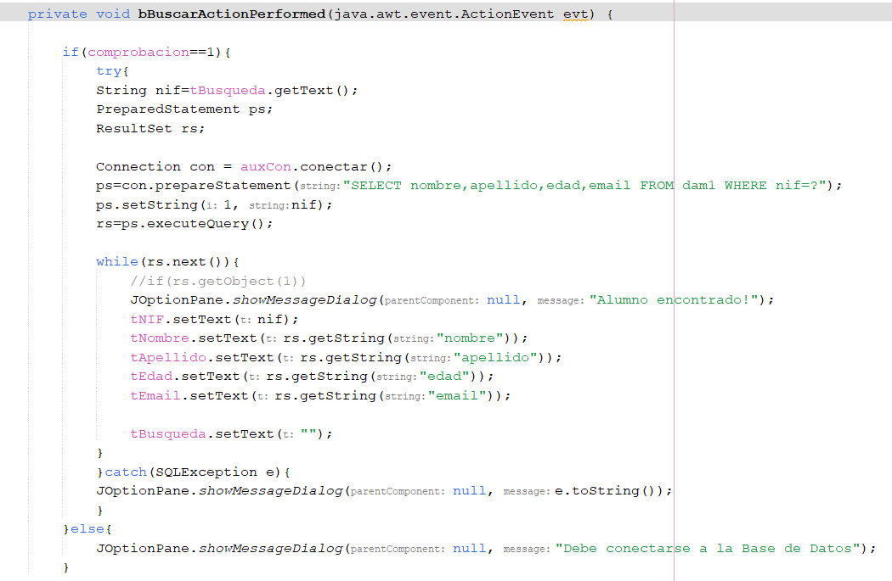
SQL EN JAVA
BOTÓN BUSCAR:
Empleamos una nueva clase llamada ResultSet, la cual proporciona varios métodos para obtener los datos de columna correspondientes a una fila. De esta manera con la sentencia “SELECT”, en una variable de este tipo capturamos cada uno de los valores de la columna y poder mostrarlos.

Slide 18
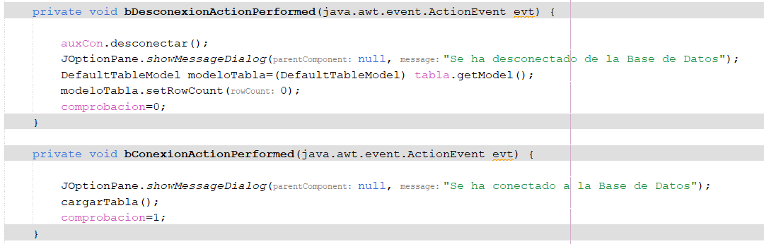
SQL EN JAVA
BOTÓN CONEXIÓN Y DESCONEXIÓN:
Con la variable auxiliar tipo Conexión llamamos la clase tanto conectar como desconectar respectivamente.
Adicionalmente, en los métodos anteriores existía una condición que comprobaba el valor de una variable integer “comprobación”. Esta depende de si la base está conectada o no, por lo que requiere de estos botones.

Slide 19
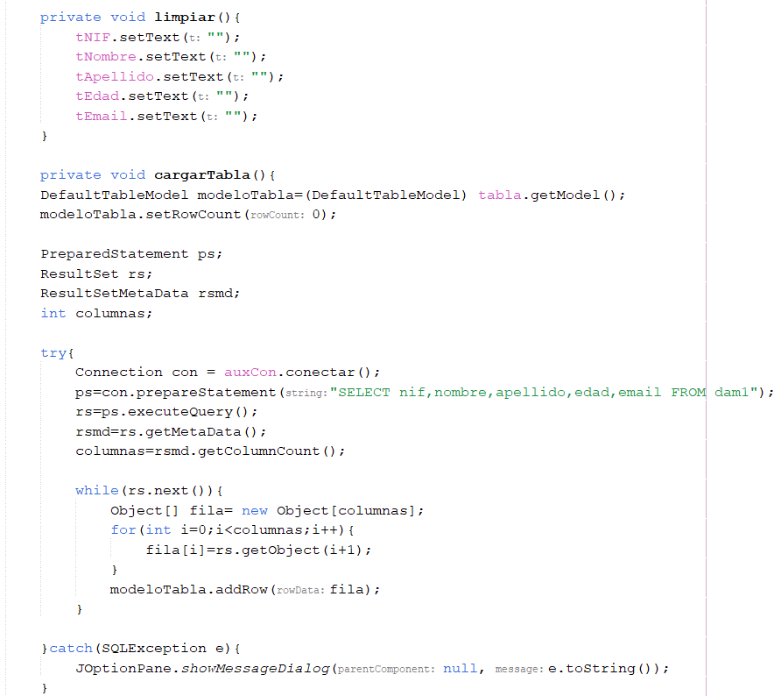
SQL EN JAVA
MÉTODOS ADICIONALES:
El método limpiar() nos permite vaciar los campos de escritura en la interfaz.
El método cargarTabla() nos facilita la visualización de la tabla si está o no conectada al servidor, añadiendo por fila cada valor de las columnas que tenemos en nuestra base.

Slide 20
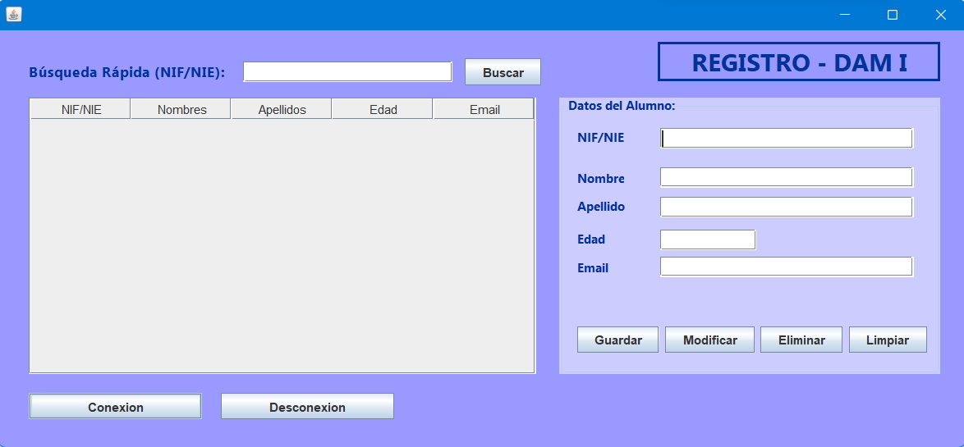
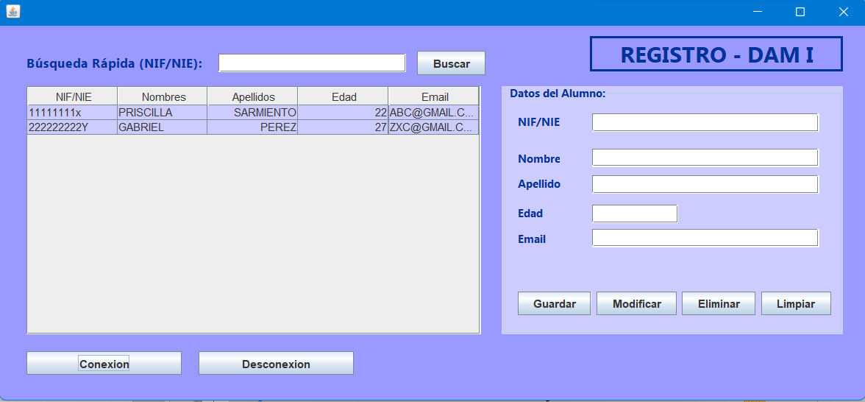

SQL EN JAVA
CAPTURAS REPRESENTATIVAS:

Slide 21
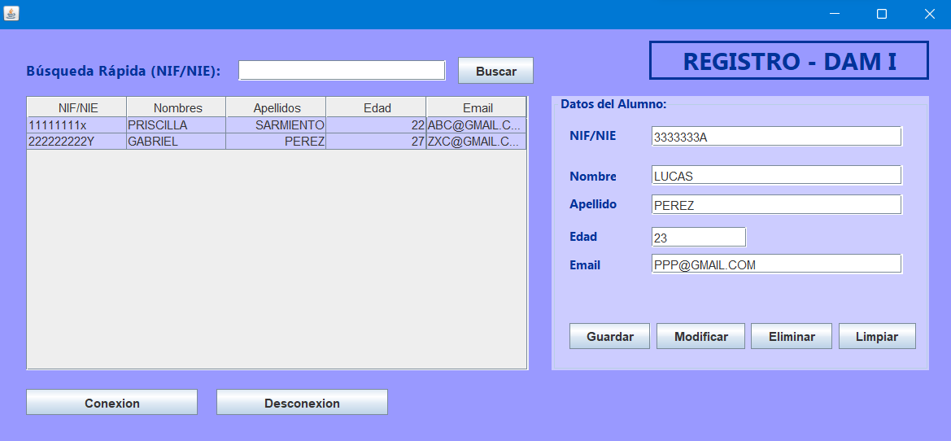
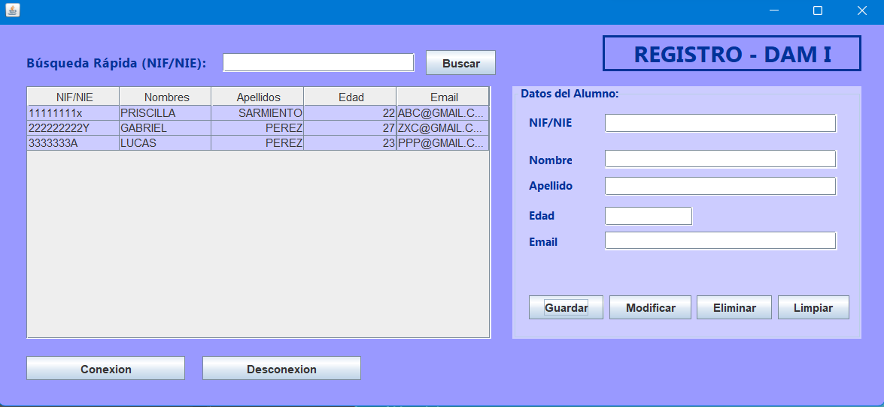

SQL EN JAVA
CAPTURAS REPRESENTATIVAS:

Slide 22
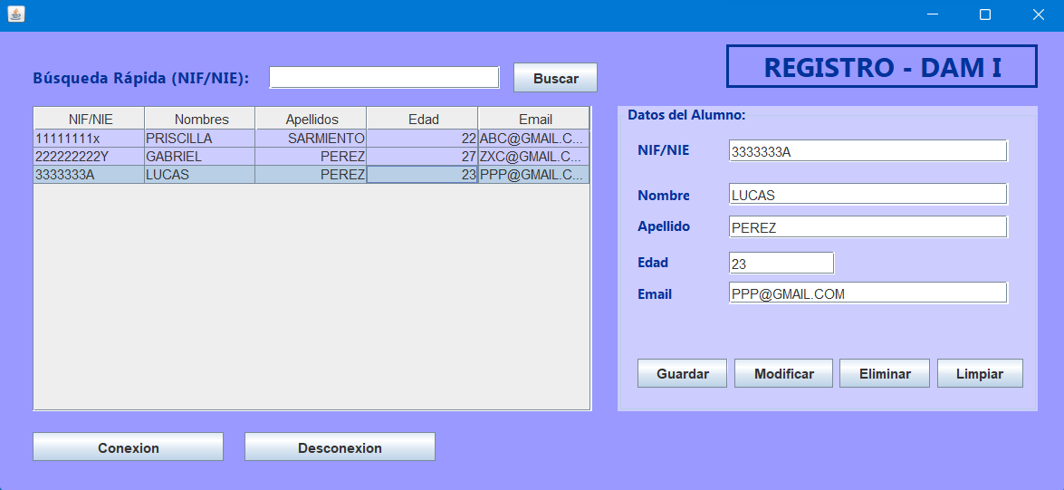
SQL EN JAVA
CAPTURAS REPRESENTATIVAS:

Slide 23
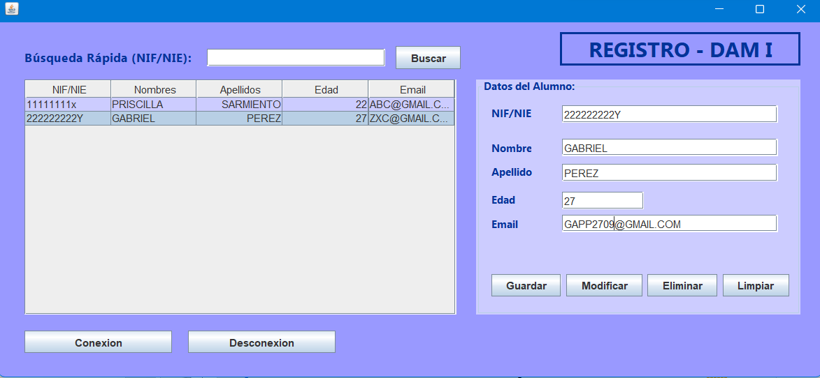
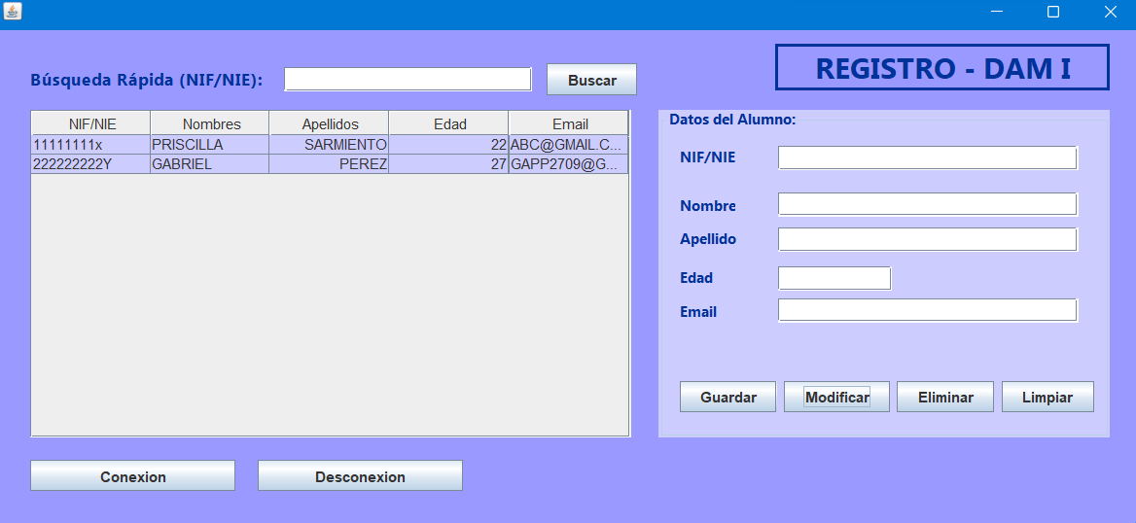

SQL EN JAVA
CAPTURAS REPRESENTATIVAS:

Slide 24
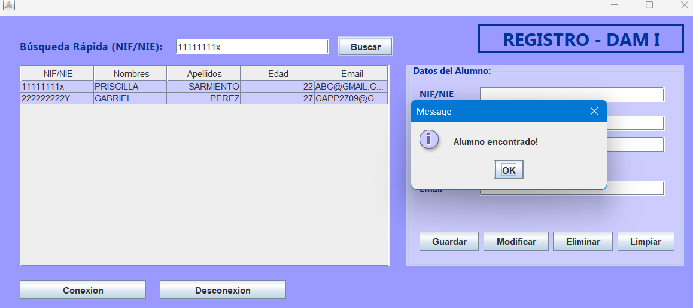
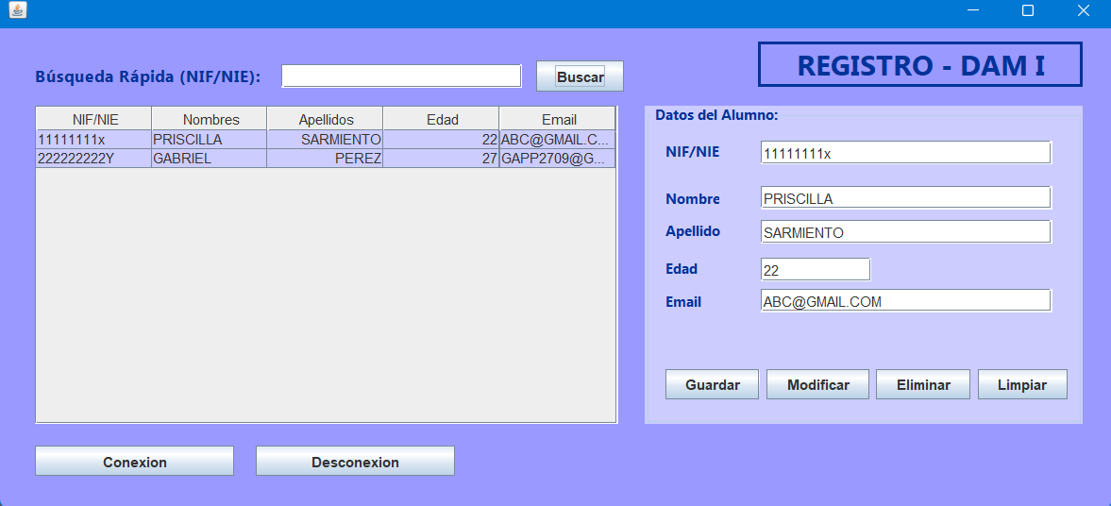

SQL EN JAVA
CAPTURAS REPRESENTATIVAS:

Slide 25

SQL EN JAVA
CAPTURAS REPRESENTATIVAS:

Slide 26

SQL EN JAVA
Para ver el código completo y a detalle, pulsa en el muñeco:

